Slide 1

SURVIVE
Denisa Jeníčková, Jan Koubek 4ITA
Vedoucí práce: Ing. Petr Haberzettl

Slide 2
Obsah
Cíle projektu
Použité technologie
Ukázky
Dosažené cíle
Budoucnost

Slide 3

Cíle (První pololetí)
Vlastní grafika
Základní funkce hlavní postavy
Vytvoření mapy
Implementace budov
Nepřátelé
Inventář

Slide 4

Použité technologie
Unity
SuperTiled2Unity
AstarPathfindingProject
Libre Sprite
Visual Studio Code
Unity Tools
Unity Toolbox
Eppz! (C# theme For Unity)
GitHub
Tiled

Slide 5

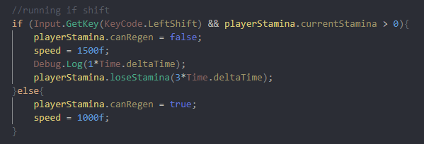
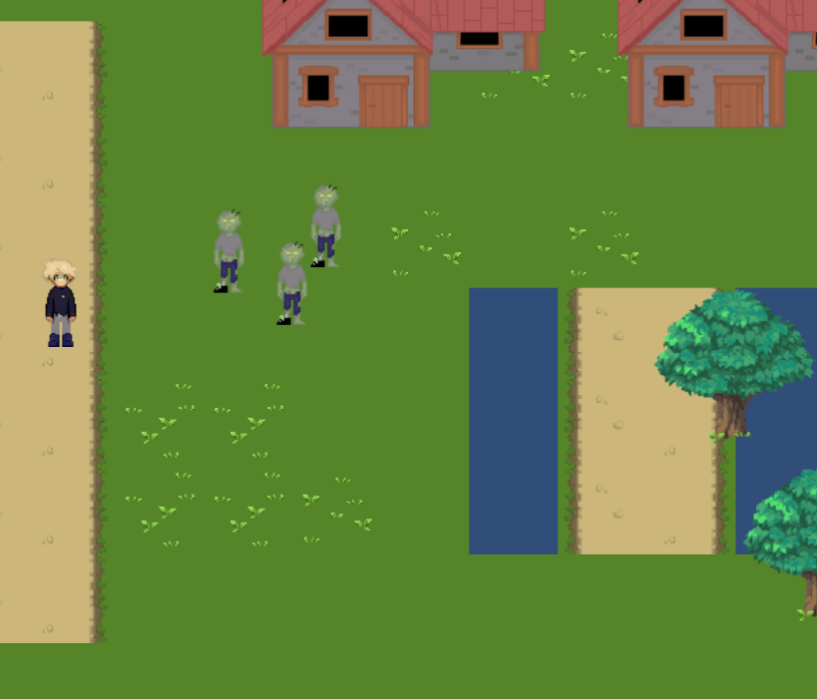
Ukázky
Blok kódu který se stará o sprint a ubírání staminy.
Ukázka designu

Slide 6

Dosažené cíle
Základní textury
Základní funkce hlavní postavy
Vytvoření mapy
Implementace budov
1 typ nepřítele
Inventář

Slide 7

Budoucnost
Looting systém
Interiéry budov
Finální mapa
Crafting systém
Přidání dalších zombie
Obchodník
Náhodně generovaná mapa

Slide 8
Děkujeme za pozornost

